Slide 1

«О развитии функциональной грамотности обучающихся образовательных организаций»
(г- к Геленджик)
Кайзер Анна Александровна,
начальник отдела оценки качества образования МКУ «ЦРО»

Slide 2
Нормативные документы
Приказ министерства образования, науки и молодежной политики Краснодарского края от 10 октября 2023 г. № 2935 «Об организации работы по повышению функциональной грамотности обучающихся общеобразовательных организаций Краснодарского края в 2023-2024 учебном году»
Письмо Министерства образования, науки и молодежной политики Краснодарского края
от 23.10.2023г. № 47-01-13-20620/20 «О развитии функциональной грамотности обучающихся в 2023-2024 учебном году»

Slide 3
Формирование функциональной грамотности учащихся – одна из основных задач современного образования. Уровень сформированности функциональной грамотности – показатель качества образования в масштабах от школьного до государственного.
Международное исследование в формате PISA показало не лучшие результаты российских школьников по математической и читательской грамотности. Чтобы исправить ситуацию, российская система образования начала внедрять новые подходы к обучению, в том числе вводить в школьную программу основы функциональной грамотности.

Slide 4
Важнейшая задача школы связана с необходимостью построения процесса образования в логике формирования функциональной грамотности обучающихся по шести направлениям:
-математическая грамотность;
-читательская грамотность;
-естественнонаучная грамотность;
-финансовая грамотность;
-креативное мышление;
-глобальные компетенции.

Slide 5
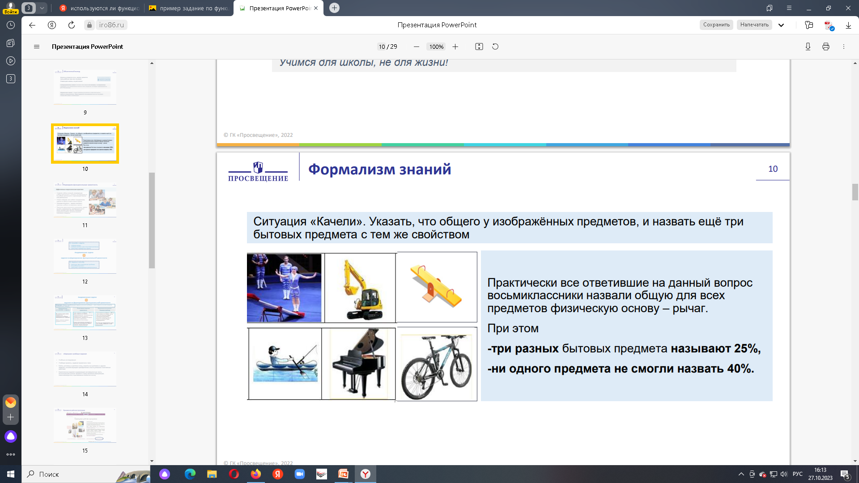

Slide 6

Обязательность формирования функциональной грамотности
Чем обычный урок отличаестя от урока по обновленным ФГОС, что изменилось???
сформирована система мониторинга готовности каждого учителя реализации обновленных ФГОС (пройдены курсы повышения квалификации, утверждены рабочие программы, в календарное планирование встроены задания по формированию функциональнальной грамотности:
ФГОС ООО
п.35.2 - задачу «формирования функциональной грамотности
обучающихся (способности решать учебные задачи и жизненные проблемные
ситуации на основе
сформированных предметных, метапредметных и универсальных способов деятельности)... (2 п.27.2. Условия реализации программы основного общего образования должны
обеспечивать для участников образовательных отношений возможность:
формирования функциональной
грамотности обучающихся, ...
ФОП: Система оценки достижения планируемых результатов освоения ФГОС
Основным предметом оценки в соответствии с требованиями ФГОС ООО является способность к решению учебно-познавательных и учебно-практических задач, основанных на изучаемом учебном материале, с использованием ... действий, а также компетентностей, релевантных соответствующим моделям функциональной грамотности (читательской, математической, естественно-научной грамотности, и др.).
Для оценки предметных результатов предлагаются следующие критерии: знание и понимание, применение, функциональность.
конструкторы, электронные конспекты уроков,
•ВНЕУРОЧНАЯ ДЕЯТЕЛЬНОСТЬ
10 часов в неделю
1 час Классный час «Разговор о важном» (цикл классных часов для обучающихся 1-4,5-9,10-11 кл.)
3 часа Дополнительное изучение учебных предметов
(углубленное изучение учебных предметов, организация учебно-исследовательской и проектной деятельности, модули по краеведению и
-----------
Формирование функциональной грамотности
1 час
Профориентационная работа/ предпринимательство/финансовая грамотность
2 часа Развитие личности и самореализация обучающихся
(занятия в хоре, школьном театре, участие в спортивных мероприятиях и
др.)
2 часа Комплекс воспитательных мероприятий, деятельность ученических сообществ, педагогическая поддержка обучающихся и обеспечение их благополучия в пространстве школе

Slide 7
Банк заданий по функциональной грамотности
итоги работы в 2022-2023 учебном году
№ п/п | Муниципальное образование | Количество школ, прошедших диагностику | Недостаточный уровень (доля, %) | Высокий уровень (доля, %)
1 | г.-к. Анапа | 19 | 14,6 | 10,9
2 | г. Армавир | 23 | 14,5 | 9,5
3 | г.-к. Геленджик | 9 | 14,9 | 10,3
4 | г. Горячий Ключ | 6 | 3,8 | 25,0
5 | г. Краснодар | 75 | 10,2 | 12,6
6 | г. Новороссийск | 33 | 20,7 | 10,2
7 | г.-к. Сочи | 64 | 23,8 | 11,2
8 | Абинский р-н | 16 | 33,3 | 1,3
9 | Апшеронский р-н | 10 | 34,9 | 2,6
10 | Белоглинский р-н | 10 | 23,1 | 1,0
11 | Белореченский р-н | 24 | 13,2 | 12,4
12 | Брюховецкий р-н | 7 | 14,9 | 8,4
13 | Выселковский р-н | 6 | 14,6 | 17,1
14 | Гулькевичский р-н | 8 | 54,5 | 1,3
15 | Динской р-н | 8 | 19,8 | 68,2
16 | Ейский р-н | 19 | 9,7 | 10,1
17 | Кавказский р-н | 16 | 19,2 | 22,4
18 | Калининский р-н | 13 | 22,7 | 3,5
19 | Каневской р-н | 17 | 12,0 | 7,6
20 | Кореновский р-н | 13 | 19,7 | 8,2
21 | Красноармейский р-н | 23 | 22,6 | 11,3
22 | Крыловский р-н | 8 | 33,3 | 4,8
№ п/п | Муниципальное образование | Количество школ, прошедших диагностику | Недостаточный уровень (доля, %) | Высокий уровень (доля, %)
1 | г.-к. Анапа | 19 | 14,6 | 10,9
2 | г. Армавир | 23 | 14,5 | 9,5
3 | г.-к. Геленджик | 9 | 14,9 | 10,3
4 | г. Горячий Ключ | 6 | 3,8 | 25,0
5 | г. Краснодар | 75 | 10,2 | 12,6
6 | г. Новороссийск | 33 | 20,7 | 10,2
7 | г.-к. Сочи | 64 | 23,8 | 11,2
8 | Абинский р-н | 16 | 33,3 | 1,3
9 | Апшеронский р-н | 10 | 34,9 | 2,6
10 | Белоглинский р-н | 10 | 23,1 | 1,0
11 | Белореченский р-н | 24 | 13,2 | 12,4
12 | Брюховецкий р-н | 7 | 14,9 | 8,4
13 | Выселковский р-н | 6 | 14,6 | 17,1
14 | Гулькевичский р-н | 8 | 54,5 | 1,3
15 | Динской р-н | 8 | 19,8 | 68,2
16 | Ейский р-н | 19 | 9,7 | 10,1
17 | Кавказский р-н | 16 | 19,2 | 22,4
18 | Калининский р-н | 13 | 22,7 | 3,5
19 | Каневской р-н | 17 | 12,0 | 7,6
20 | Кореновский р-н | 13 | 19,7 | 8,2
21 | Красноармейский р-н | 23 | 22,6 | 11,3
22 | Крыловский р-н | 8 | 33,3 | 4,8
№ п/п | Муниципальное образование | Количество школ, прошедших диагностику | Недостаточный уровень (доля, %) | Высокий уровень (доля, %)
23 | Крымский р-н | 34 | 20,2 | 7,2
24 | Курганинский р-н | 17 | 14,6 | 6,6
25 | Кущевский р-н | 19 | 16,0 | 19,4
26 | Лабинский р-н | 29 | 19,5 | 17,0
27 | Ленинградский р-н | 20 | 13,1 | 18,9
28 | Мостовский р-н | 23 | 10,9 | 17,3
29 | Новокубанский р-н | 23 | 11,1 | 13,0
30 | Новопокровский р-н | 8 | 12,2 | 7,3
31 | Отрадненский р-н | 22 | 14,9 | 15,2
32 | Павловский р-н | 20 | 15,7 | 7,3
33 | Прим.-Ахтарский р-н | 18 | 22,3 | 3,6
34 | Северский р-н | 24 | 14,9 | 10,6
35 | Славянский р-н | 11 | 15,5 | 22,9
36 | Староминский р-н | 9 | 15,2 | 19,7
37 | Тбилисский р-н | 14 | 9,5 | 12,1
38 | Темрюкский р-н | 10 | 18,5 | 3,7
39 | Тимашевский р-н | 19 | 16,2 | 14,0
40 | Тихорецкий р-н | 22 | 18,4 | 3,9
41 | Туапсинский р-н | 11 | 11,9 | 5,6
42 | Успенский р-н | 4 | 16,0 | 8,0
43 | Усть-Лабинский р-н | 15 | 27,2 | 11,1
44 | Щербиновский р-н | 7 | 21,8 | 6,4

Slide 8
Использование банка заданий по функциональной грамотности РЭШ в
образовательном процессе с 1 сентября 2023 года
№ п/п | Муниципальное образование | Количество дневных 00* | Количество школ, работающих на РЭШФГ | Доля школ, работающих на РЭШ ФГ, %
1 | г. Анапа | 28 | 5 | 17,9
2 | г. Армавир | 25 | 15 | 60,0
3 | г. Геленджик | 16 | 0 | 0,0
4 | г. Горячий Ключ | 15 | 1 | 6,7
5 | г. Краснодар | 98 | 3 | 3,1
6 | г. Новороссийск | 33 | 5 | 15,2
7 | г. Сочи | 66 | 51 | 77,3
8 | р. Абинский | 24 | 17 | 70,8
9 | р. Апшеронский | 25 | 2 | 8,0
10 | р. Белоглинский | 12 | 12 | 100,0
11 | р. Белореченский | 33 | 2 | 6,1
12 | р. Брюховецкий | 16 | 11 | 68,8
13 | р. В ы сел ко веки й | 20 | 15 | 75,0
14 | р. Гулькевичский | 23 | 3 | 13,0
15 | р. Динской | 26 | 0 | 0,0
16 | р. Ейский | 25 | 3 | 12,0
17 | р. Кавказский | 24 | 4 | 16,7
18 | р. Калининский | 13 | 12 | 92,3
19 | р. Каневской | 28 | 2 | 7,1
20 | р. Кореновский | 22 | 6 | 27,3
21 | р. Красноармейский | 23 | 12 | 52,2
22 | р. Крыловский | 13 | 1 | 7,7
№ п/п | Муниципальное образование |  | Количество дневных ОО* | Количество школ, работающих на РЭШ ФГ | Доля школ, работающих на РЭШ ФГ, %
23 | Р | Крымский | 34 | 31 | 91,2
24 | Р | Курганинский | 23 | 1 | 4,3
25 | Р | Кущевский | 20 | 2 | 10,0
26 | Р | Лабинский | 29 | 6 | 20,7
27 | Р | Ленинградский | 20 | 4 | 20,0
28 | Р | Мостовский | 28 | 5 | 17,9
29 | Р | Новокубанский | 31 | 3 | 9,7
30 | Р | Новопокровский | 18 | 5 | 27,8
31 | Р | Отрадненский | 25 | 2 | 8,0
32 | Р | Павловский | 20 | 4 | 20,0
33 | Р | Прим.-Ахтарский | 18 | 5 | 27,8
34 | Р | Северский | 29 | 10 | 34,5
35 | Р | Славянский | 36 | 13 | 36,1
36 | Р | Староминский | 9 | 5 | 55,6
37 | Р | Тбилисский | 14 | 9 | 64,3
38 | Р | Темрюкский | 32 | 2 | 6,3
39 | Р | Тимашевский | 19 | 5 | 26,3
40 | Р | Тихорецкий | 22 | 6 | 27,3
41 | Р | Туапсинский* | 34 | 0 | 0,0
42 | Р | Успенский | 16 | 4 | 25,0
43 | Р | Усть-Л абинский | 28 | 3 | 10,7
44 | £ | Щербиновский | 13 | 0 | 0,0
*без учета НОШ и школ-детских садов

Slide 9
Численность учителей, использующих банк заданий по функциональной
грамотности РЭШ в образовательном процессе
за истекший период 2023-2024 учебного года
№ п/п | Муниципальное образование | Численность учителей, всего | Численность учителей, создавших работу | Доля учителей, использующих банк заданий, %
1 | г. Анапа | 1321 | 9 | 0,7
2 | г. Армавир | 920 | 44 | 4,8
3 | г. Геленджик | 711 | 0 | 0,0
4 | г. Горячий Ключ | 364 | 4 | 1,1
5 | г. Краснодар | 6983 | 12 | 0,2
6 | г. Новороссийск | 1705 | 9 | 0,5
7 | г. Сочи | 2759 | 161 | 5,8
8 | р. Абинский | 599 | 63 | 10,5
9 | р. Апшеронский | 563 | 4 | 0,7
10 | р. Белоглинский | 198 | 46 | 23,2
11 | р. Белореченский | 781 | 5 | 0,6
12 | р. Брюховецкий | 357 | 36 | 10,1
13 | р. Выселковский | 393 | 34 | 8,7
14 | р. Гулькевичский | 598 | 7 | 1,2
15 | р. Динской | 1141 | 0 | 0,0
16 | р. Ейский | 621 | 5 | 0,8
17 | р. Кавказский | 695 | 5 | 0,7
18 | р. Калининский | 304 | 44 | 14,5
19 | р. Каневской | 640 | 3 | 0,5
20 | р. Кореновский | 539 | 32 | 5,9
21 | р. Красноармейский | 649 | 46 | 7,1
22 | р. Крыловский | 219 | 2 | 0,9
№ п/п | Муниципальное образование | Численность учителей, всего | Численность учителей, создавших работу | Доля учителей, использующих банк заданий, %
23 | р. Крымский | 787 | 87 | 11,1
24 | р. Курганинский | 610 | 12 | 2,0
25 | р. Кущевский | 449 | 3 | 0,7
26 | р. Лабинский | 610 | 7 | 1,1
27 | р. Ленинградский | 428 | 8 | 1,9
28 | р. Мостовский | 497 | 32 | 6,4
29 | р. Новокубанский | 618 | 6 | 1,0
30 | р. Новопокровский | 290 | 11 | 3,8
31 | р. Отрадненский | 465 | 10 | 2,2
32 | р. Павловский | 485 | 4 | 0,8
33 | р. Прим.-Ахтарский | 307 | 10 | 3,3
34 | р. Северский | 759 | 52 | 6,9
35 | р. Славянский | 842 | 37 | 4,4
36 | р. Староминский | 279 | 12 | 4,3
37 | р. Тбилисский | 298 | 24 | 8,1
38 | р. Темрюкский | 751 | 5 | 0,7
39 | р. Тимашевский | 586 | 31 | 5,3
40 | р. Тихорецкий | 661 | 32 | 4,8
41 | р. Туапсинский* | 767 | 0 | 0,0
42 | р. Успенский | 310 | 6 | 1,9
43 | р. Усть-Лабинский | 696 | 4 | 0,6
44 | р. Щербиновский | 245 | 0 | 0,0

Slide 10

Организация проверки диагностических работ на портале
«Банк заданий по функциональной грамотности портала
«Российская электронная школа»
Показатель работы с Банком заданий Российской электронной школы_
Доля работ, проверенных учителями, от общего количества выполненных обучающимися работ, %
Краснодарский край
Количество |  | Количество | Количество | Количество
организаций, | Создано работ | учителей, | учащихся для | учащихся, | Проверено
создавших |  | создавших | которых | прошедших | работ
работу |  | работу | созданы работы | работу
307 | 2367 | 964 | 48482 | 28 876 | 23 281
80,6%

Slide 11
Организация проверки диагностических работ на портале
«Банк заданий по функциональной грамотности портала
«Российская электронная школа»
№ п/п | Муниципальное образование | Численность учащихся, прошедших работу | Проверено работ | Доля проверенных работ, %
1 | г. Анапа | 335 | 275 | 82,1
2 | г. Армавир | 2265 | 1826 | 80,6
3 | г. Геленджик | 0 | 0 | 0,0
4 | г. Горячий Ключ | 80 | 70 | 87,5
5 | г. Краснодар | 451 | 381 | 84,5
6 | г. Новороссийск | 179 | 137 | 76,5
7 | г. Сочи | 7038 | 5882 | 83,6
8 | р. Абинский | 1008 | 782 | 77,6
9 | р. Апшеронский | 30 | 30 | 100,0
10 | р. Белоглинский | 546 | 322 | 59,0
11 | р. Белореченский | 41 | 0 | 0,0
12 | р. Брюховецкий | 561 | 406 | 72,4
13 | р. Выселковский | 565 | 283 | 50,1
14 | р. Гулькевичский | 143 | 115 | 80,4
15 | р. Динской | 0 | 0 | 0,0
16 | р. Ейский | 101 | 86 | 85,1
17 | р. Кавказский | 180 | 180 | 100,0
18 | р. Калининский | 1455 | 993 | 68,2
19 | р. Каневской | 34 | 33 | 97,1
20 | р. Кореновский | 1236 | 1000 | 80,9
21 | р. Красноармейский | 911 | 761 | 83,5
22 | р. Крыловский | 15 | 0 | 0,0
№ п/п | Муниципальное образование | Численность учащихся, прошедших работу | Проверено работ | Доля проверенных работ, %
23 | р. Крымский | 2069 | 1807 | 87,3
24 | р. Курганинский | 535 | 408 | 76,3
25 | р. Кущевский | 7 | 2 | 28,6
26 | р. Лабинский | 85 | 53 | 62,4
27 | р. Ленинградский | 77 | 44 | 57,1
28 | р. Мостовский | 781 | 675 | 86,4
29 | р. Новокубанский | 57 | 38 | 66,7
30 | р. Новопокровский | 456 | 361 | 79,2
31 | р. Отрадненский | 684 | 540 | 78,9
32 | р. Павловский | 36 | 7 | 19,4
33 | р. Прим.-Ахтарский | 208 | 187 | 89,9
34 | р. Северский | 2048 | 1820 | 88,9
35 | р. Славянский | 1362 | 882 | 64,8
36 | р. Староминский | 447 | 307 | 68,7
37 | р. Тбилисский | 336 | 288 | 85,7
38 | р. Темрюкский | 94 | 94 | 100,0
39 | р. Тимашевский | 1621 | 1508 | 93,0
40 | р. Тихорецкий | 602 | 527 | 87,5
41 | р. Туапсинский* | 0 | 0 | 0,0
42 | р. Успенский | 47 | 32 | 68,1
43 | р. Усть-Лабинский | 150 | 139 | 92,7
44 | р. Щербиновский | 0 | 0 | 0,0

Slide 12

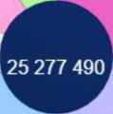
Доля выполненных работ обучающимися от общего количества выданных доступов к работам
Российская
Федерация
Краснодарский край
Доля выполненных работ обучающимися от общего количества выданных доступов к работам
Доля выполненных работ обучающимися от общего количества выданных доступов к работам
Создано работ учителями
Создано работ учителями
70,07% 1 518 684 56,05%
32 696
Кол-во организаций, использующих информационную систему
1 112
Кол-во учителей, использующих информационную систему
225 579
Кол-во организаций, использующих информационную систему
31 078
Кол-во учителей, использующих информационную систему
8 110
Количество выданных доступов к работам для обучающихся
5 307 031 | Естественно-научная грамотность | 2 365 825
6 225 490 | Математическая грамотность | 2 258 984
1 6 370 100 1_- | Читательская грамотность | 2 750 060
Креативное мышление
Глобальные компетенции
Финансовая грамотность

Slide 13
Доля выполненных работ обучающимися от общего количества выданных доступов к работам
№ п/п | Муниципальное образование | Количество учащихся для которых созданы работы | Проверено работ | Доля выполненных работ(с проверкой)
1 | г. Анапа | 626 | 275 | 43,9
2 | г. Армавир | 4060 | 1826 | 45,0
3 | г. Геленджик | 0 | 0 | 0,0
4 | г. Горячий Ключ | 148 | 70 | 47,3
5 | г. Краснодар | 774 | 381 | 49,2
6 | г. Новороссийск | 354 | 137 | 38,7
7 | г. Сочи | 11383 | 5882 | 51,7
8 | р. Абинский | 2278 | 782 | 34,3
9 | р. Апшеронский | 96 | 30 | 31,3
10 | р. Белоглинский | 1079 | 322 | 29,8
11 | р. Белореченский | 73 | 0 | 0,0
12 | р. Брюховецкий | 1348 | 406 | 30,1
13 | р. Выселковский | 844 | 283 | 33,5
14 | р. Гулькевичский | 253 | 115 | 45,5
15 | р. Динской | 0 | 0 | 0,0
16 | р. Ейский | 209 | 86 | 41,1
17 | р. Кавказский | 269 | 180 | 66,9
18 | р. Калининский | 1968 | 993 | 50,5
19 | р. Каневской | 44 | 33 | 75,0
20 | р. Кореновский | 1739 | 1000 | 57,5
21 | р. Красноармейский | 1580 | 761 | 48,2
22 | р. Крыловский | 31 | 0 | 0,0
№ п/п | Муниципальное образование | Количество учащихся для которых созданы работы | Проверено работ | Доля выполненных работ(с проверкой)
23 | р. Крымский | 3866 | 1807 | 46,7
24 | р. Курганинский | 824 | 408 | 49,5
25 | р. Кущевский | 18 | 2 | 11,1
26 | р. Лабинский | 188 | 53 | 28,2
27 | р. Ленинградский | 111 | 44 | 39,6
28 | р. Мостовский | 1459 | 675 | 46,3
29 | р. Новокубанский | 140 | 38 | 27,1
30 | р. Новопокровский | 660 | 361 | 54,7
31 | р. Отрадненский | 797 | 540 | 67,8
32 | р. Павловский | 71 | 7 | 9,9
33 | р. Прим.-Ахтарский | 263 | 187 | 71,1
34 | р. Северский | 3080 | 1820 | 59,1
35 | р. Славянский | 2518 | 882 | 35,0
36 | р. Староминский | 756 | 307 | 40,6
37 | р. Тбилисский | 613 | 288 | 47,0
38 | р. Темрюкский | 135 | 94 | 69,6
39 | р. Тимашевский | 2285 | 1508 | 66,0
40 | р. Тихорецкий | 1226 | 527 | 43,0
41 | р. Туапсинский* | 0 | 0 | 0,0
42 | р. Успенский | 87 | 32 | 36,8
43 | р. Усть-Лабинский | 229 | 139 | 60,7
44 | р. Щербиновский | 0 | 0 | 0,0

Slide 14
Совокупные показатели работы с банком заданий по
функциональной грамотности
№ п/п | Муниципальное образование |  | Доля школ, работающих на РЭШ ФГ | Доля учителей, использующих банк заданий | Доля выполненных работ (с проверкой), % |  | № п/п | Муниципальное образование |  | Доля школ, работающих на РЭШ ФГ | Доля учителей, использующих банк заданий | Доля выполненных работ (с проверкой), %
1 | г. Анапа |  | 17,9 | 0,7 | 43,9 |  | 23 | Р | Крымский | 91,2 | 11,1 | 46,7
2 | г. Армавир |  | 60 | 4,8 | 45,0 |  | 24 | Р | Курганинский | 4,3 | 2 | 49,5
3 | г. Геленджик |  | 0 | 0 | 0 |  | 25 | Р | Кущевский | 10 | 0,7 | 11,1
4 | г. Горячий Ключ |  | 6,7 | 1,1 | 47,3 |  | 26 | Р | Лабинский | 20,7 | 1,1 | 28,2
5 | г. Краснодар |  | 3,1 | 0,2 | 49,2 |  | 27 | Р | Ленинградский | 20 | 1,9 | 39,6
6 | г. | Новороссийск | 15,2 | 0,5 | 38,7 |  | 28 | Р | Мостовский | 17,9 | 6,4 | 46,3
7 | г. Сочи |  | 77,3 | 5,8 | 51,7 |  | 29 | Р | Новокубанский | 9,7 | 1 | 27,1
8 | Р | Абинский | 70,8 | 10,5 | 34,3 |  | 30 | Р | Новопокровский | 27,8 | 3,8 | 54,7
9 | Р | Апшеронский | 8 | 0,7 | 31,3 |  | 31 | Р | Отрадненский | 8 | 2,2 | 67,8
10 | Р. | Белоглинский | 100 | 23,2 | 29,8 |  | 32 | Р | Павловский | 20 | 0,8 | 9,9
11 | Р | Белореченский | 6,1 | 0,6 | 0 |  | 33 | Р | Прим.-Ахтарский | 27,8 | 3,3 | 71,1
12 | Р | Брюховецкий | 68,8 | 10,1 | 30,1 |  | 34 | Р | Северский | 34,5 | 6,9 | 59,1
13 | Р | Выселковский | 75 | 8,7 | 33,5 |  | 35 | Р | Славянский | 36,1 | 4,4 | 35
14 | Р | Гулькевичский | 13 | 1,2 | 45,5 |  | 36 | Р | Староминский | 55,6 | 4,3 | 40,6
15 | Р | Динской | 0 | 0 | 0 |  | 37 | Р | Тбилисский | 64,3 | 8,1 | 47
16 | Р | Ейский | 12 | 0,8 | 41,1 |  | 38 | Р | Темрюкский | 6,3 | 0,7 | 69,6
17 | Р | Кавказский | 16,7 | 0,7 | 66,9 |  | 39 | Р | Тимашевский | 26,3 | 5,3 | 66
18 | Р | Калининский | 92,3 | 14,5 | 50,5 |  | 40 | Р | Тихорецкий | 27,3 | 4,8 | 43
19 | Р | Каневской | 7,1 | 0,5 | 75 |  | 41 | Р | Туапсинский* | 0 | 0 | 0
20 | Р | Кореновский | 27,3 | 5,9 | 57,5 |  | 42 | Р | Успенский | 25 | 1,9 | 36,8
21 | Р | Красноармейский | 52,2 | 7,1 | 48,2 |  | 43 | Р | Усть-Л абинский | 10,7 | 0,6 | 60,7
22 | Р. | Крыловский | 7,7 | 0,9 | 0 |  | 44 | £ | Щербиновский | 0 | 0 | 0

Slide 15

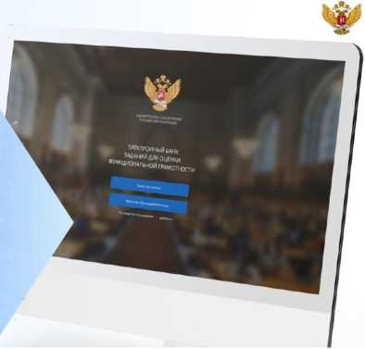
Федеральная неделя функциональной грамотности
Единая точка входа https://fg.resh.edu.ru/
Неделя
функциональной
Вход учителей осуществляется только с использованием /Г/ учетной записи портала
«РОССИЙСКАЯ
ЭЛЕКТРОННАЯ
ШКОЛА»
грамотности
23-27 октября 2023 года
Период проведения | Вид грамотности | Участники диагностики | Название диагностической работы
 |  |  | 8 класс, 2022 Вариант 2 Задания: «Гольфстрим», «Гуманитарии и технари»
23-27 октября 2023 | Читательская грамотность | 8 классы | Скачать спецификацию
 |  |  | Скачать характеристику заданий и
 |  |  | систему оценивания
Период проведения | Вид грамотности | Участники диагностики | Название диагностической работы
Задача: обеспечить максимальный охват обучающихся диагностическими мероприятиями
8 класс, 2021 Вариант 2 Задания: «Инфузия», «Многоярусный торт»
23-27 октября 2023
Математическая
грамотность
9 классы
Скачать спецификацию
Скачать характеристику заданий и систему оценивания

Slide 16
Федеральная неделя функциональной грамотности
СРОКИ И ЭТАПЫ ПРОВЕДЕНИЯ ДИАГНОСТИЧЕСКИХ РАБОТ
2023 год
КОМПЛЕКС МЕРОПРИЯТИЙ ПО ФУНКЦИОНАЛЬНОЙ ГРАМОТНОСТИ
• 3 ЭТАПА ДИАГНОСТИКИ (https://fg.resh.e du.ru/)
• ЕЖЕМЕСЯЧНЫЕ СЕМИНАРЫ
КЛАСС | 23-27 ОКТЯБРЯ 2023 год | 23-30 НОЯБРЯ 2023 год | 18-26 ДЕКАБРЯ 2023 год
8 класс | Читательская | Математическая | Естественнонаучна
 | грамотность | грамотность | я грамотность
 | 8 класс. | 8 класс. | 8 класс.
 | Диагностическая | Диагностическая | Диагностическая
 | работа 2022. | работа 2021. | работа 2022.
 | Вариант 2. Задания: | Вариант 2. | Вариант 1.
 | «Гольфстрим», | Задания: «Инфузия», | Задания: «Агент 000»,
 | «Гуманитарии и технари» | «Многоярусный торт» | «Ветряк»
9 класс | Математическая | Естественнонаучна | Читательская
 | грамотность | я грамотность | грамотность
 | 8 класс. | 9 класс. | 8 класс.
 | Диагностическая | Диагностическая | Диагностическая
 | работа 2021. | работа 2022. | работа 2022.
 | Вариант 2. Задания: | Вариант 2. | Вариант 2.
 | «Инфузия», | Задания: «Почему мы | Задания:
 | «Многоярусный торт» | видим так, а не иначе?!», «Зелёная» энергетика | «Гольфстрим», «Гуманитарии и технари»

Slide 17

Рекомендуемые сроки проведения муниципальных тематических недель по функциональной грамотности
IBS
■1 1 | ■1 | ■■ | ■■
1 ■■ 1 | ■■ |  | ■■
Неделя
читательской
грамотности
с 13 по 17 ноября
Неделя
математической
грамотности
с 20 по 24 ноября
Неделя
естественно -научной грамотности
с 27 ноября
по 1 декабря

Slide 18




Задачи по реализации мероприятий по функциональной грамотности
Провести анализ реализации общеобразовательными организациями курсов внеурочной деятельности по направлениям функциональной грамотности в части использования Банков заданий по ФГ
Активизировать участие обучающихся и педагогов в мероприятиях по
функциональной грамотности на платформе РЭШ через организацию муниципальных марафонов функциональной грамотности, тематических недель и т.п.
Вести системную информационно-просветительскую работу с родителями (законными представителями), представителями средств массовой информации, общественностью по вопросам функциональной грамотности обучающихся
Взять на личный контроль вопросы повышения квалификации учителей по направлениям функциональной грамотности
Обеспечить участие общеобразовательных организаций, территориальных методических служб в еженедельном Всероссийском семинаре "Формирование и оценка функциональной грамотности" на платформе "Единое содержание общего образования" и в региональных методических мероприятиях.

Slide 19
График проведения диагностических работ
 | 7 -19 ноября 2023г. | 23-30 ноября 2023г. | 11-26 декабря 2023г.
8 класс | Читательская грамотность, 8 класс. Диагностическая работа 2022. Вариант 2. Задания: «Гольфстрим», «Гуманитарии и технари» | Математическая грамотность, 8 класс. Диагностическая работа 2021. Вариант 2. Задания: «Инфузия», «Многоярусный торт» | Естественнонаучная грамотность, 8 класс. Диагностическая работа 2022. Вариант 1. Задания: «Агент 000», «Ветряк»
9 класс | Математическая грамотность, 8 класс. Диагностическая работа 2021. Вариант 2. Задания: «Инфузия», «Многоярусный торт» | Естественнонаучная грамотность, 9 класс. Диагностическая работа 2022. Вариант 2. Задания: «Почему мы видим так, а не иначе?», «Зеленая энергетика» | Читательская грамотность, 8 класс. Диагностическая работа 2022. Вариант 2. Задания: «Гольфстрим», «Гуманитарии и технари»

Slide 20
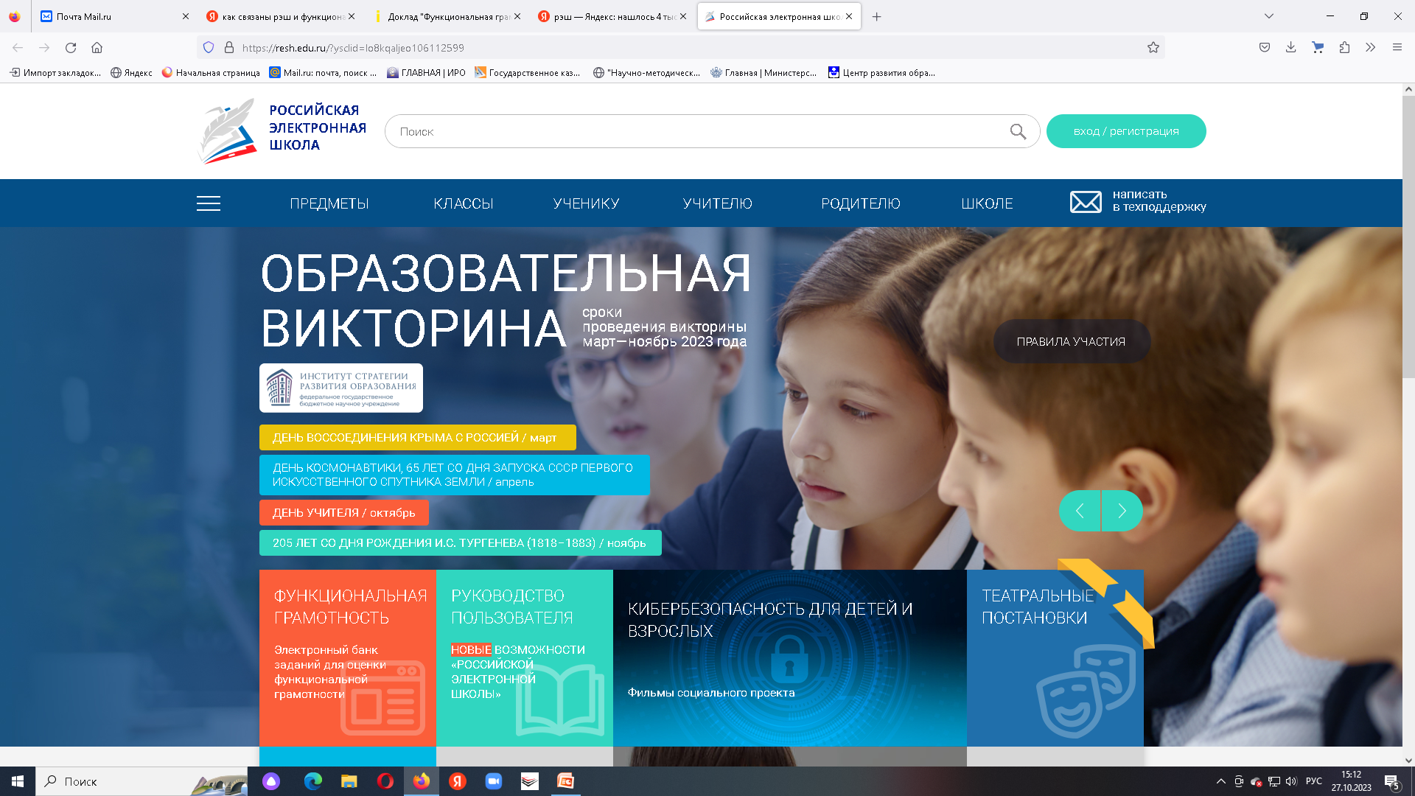

Slide 21
Пошаговая инструкция учителя на портале РЭШ
Шаг 1 - Зайти на сайт реш, ввести свой логин и пароль.
Шаг 4 - Создать мероприятие:
- выбрать грамотность,
- выбрать дату проведения,
- выбрать класс
- открыть ким, там два вордовских документа, по очереди на них нажать, они скачиваются (это спецификация к заданию и Характеристики заданий и система оценивания)
Шаг 2 - На главной странице выбрать функциональная грамотность
Шаг 3 - Вводим снова логин и пароль как УЧИТЕЛЬ.

Slide 22
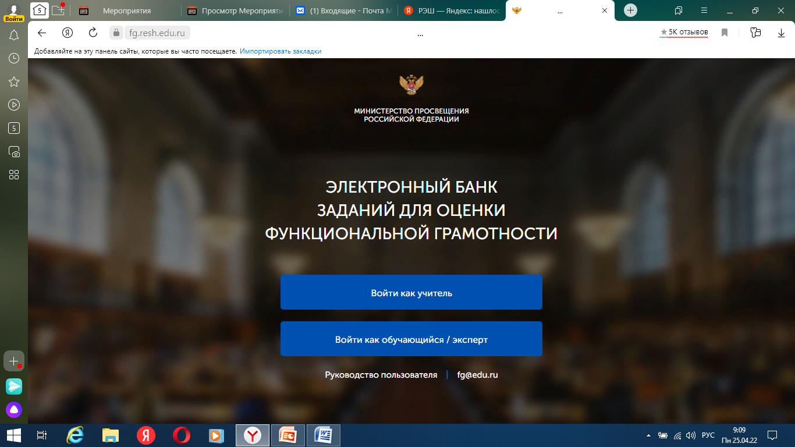

Slide 23
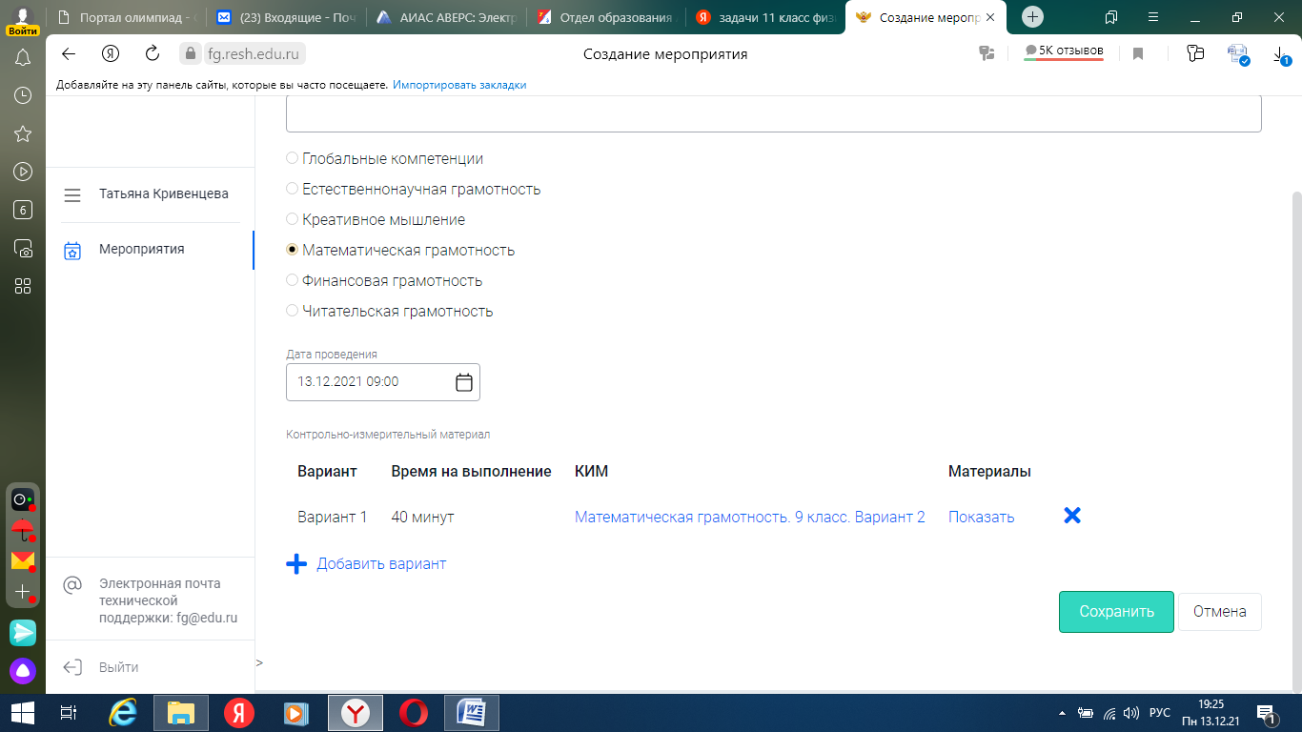

Slide 24
Шаг 5 - Назвать мероприятие
Шаг 6 - Сохранить
Шаг 7 - Добавить классы и количество учащихся
Шаг 8 - Сохранить
Шаг 9 - Скачать коды доступа учащихся

Slide 25
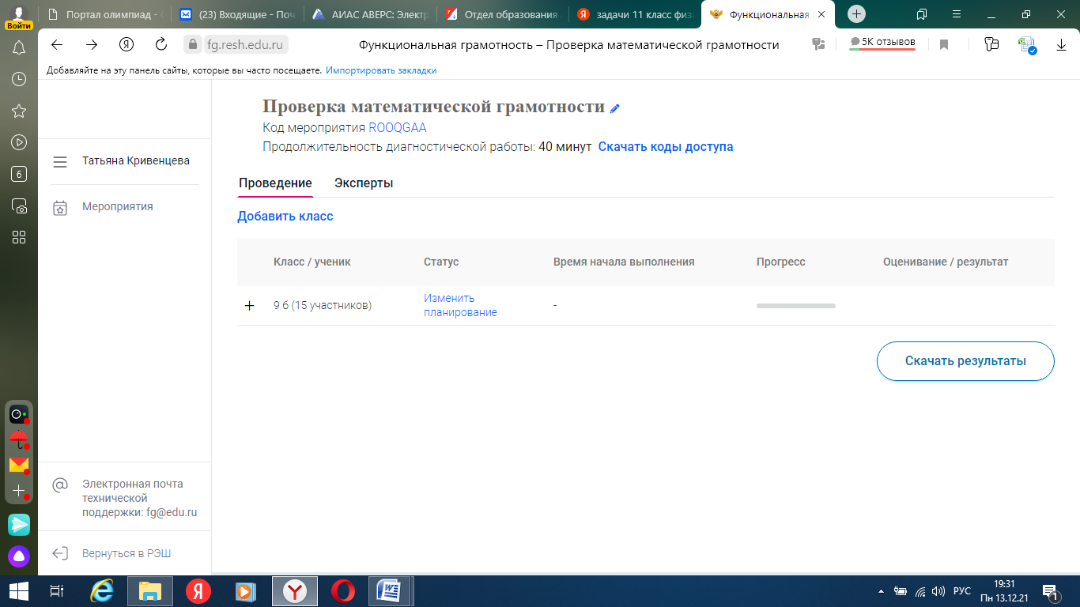
Скриншота личного кабинета, 5- 9 пункты

Slide 27
Скриншоты скаченных одноразовых паролей для детей

Slide 28
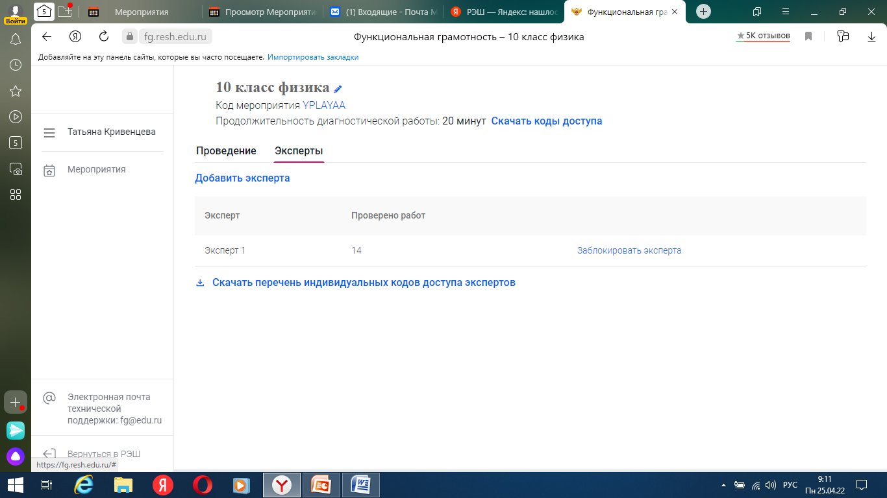
Шаг 10 - Когда дети выполнят задания, Вы снова заходите сначала на РЭШ, затем в функциональную грамотность, далее в свой личный кабинет учителя, нажимаем на свое мероприятие и добавляем 1 эксперта. Нажимаем на окошко – скачать пароль для эксперта.

Slide 29
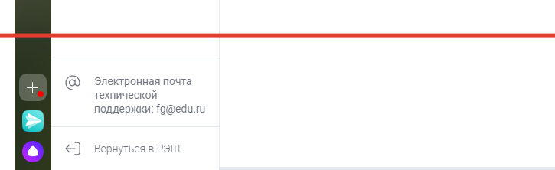
Шаг 11 – выходим из личного кабинета учителя

Slide 30
Заходим опять на РЭШ, только уже как эксперт

Slide 31
Шаг 12 – проверяем работы как эксперт
Шаг 13 – Заходим затем в личный кабинет учителя, нажимаем на мероприятие и скачиваем результаты
На сайте школ :
1.Выделить «БЛОК ПО ФГ»
2.Прикрепить график проведения диагностических работ.
3.Указать классы-участники.
4.Прикреписть приказы по ОО.

Slide 32
Фиксируется посещение РЭШ и проводится мониторинг :
Каждый месяц : создание учебной траектории (учителем для обучающегося)
Каждый месяц посещение интерактивных уроков на портале рэш;
Каждый месяц контроль со стороны администрации (ответственного в ОО)
Использование рэш во внеурочной деятельности
В личном кабинете учителя использовать (конспекты, предметы, проверочные работы)

Slide 33
Спасибо за внимание!

